Slide 1
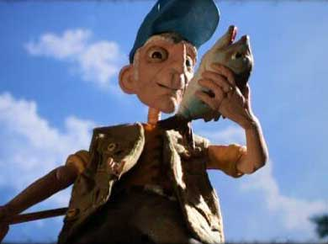
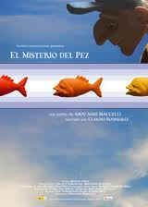
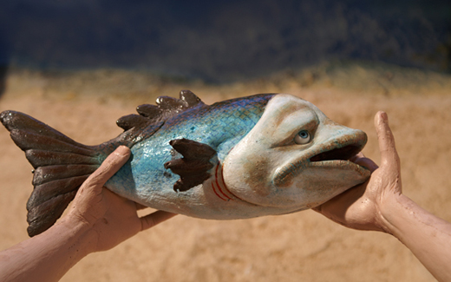
El Misterio del Pez
Hoy vamos a:
Escribir una crítica sobre el Misterio del Pez

Slide 2
El Misterio del Pez
Introduction
(Types of films you like and why – and those you don’t)
Paragraph 1
(How often you go to the cinema, compare to watching tv)
Paragraph 2
(Misterio del Pez – describe the type of film it is, where, who for)
Paragraph 3
(Tell the story of the film using past)
Paragraph 4
(Opinion of the film and reason, give specific films you liked better/not so much, say which film you will see next)
Use your TICK GRID and the 80:20 rule (i.e. 80% material is from your notes / vocabulary book and 20% could be new words you have not learnt in the lesson.
NB: Paragraphs DO NOT have to be long, they are just to organise the material logically (30 words as a guide)

Slide 3

¿Cuáles son las preguntas?
7. Mi película favorita es Star Wars.
1. No voy a menudo al cine porque es caro.
2. Prefiero las películas de acción.
6. Mi próxima película será Cars 2.
3. Las comedias me gustan menos.
5. Sí por supuesto. ¿Y tú?
4. La última película que vi fue Harry Potter.
Notes:
3
Point out to them that these tasks and activities from last lesson are exactly what they need to be using for their 80% main sections.

Slide 4
Preguntas sobre el cine
¿Vas a menudo al cine? ¿Por qué/no?
¿Qué tipo de películas te gusta más/prefieres? ¿Por qué?
¿Qué tipo de películas te gusta menos? ¿Por qué?
¿Cuál fue la última película que viste?
¿Cuál será la próxima película que veas?
Nombra tu película favorita. ¿Por qué te gustó?

Slide 5
1. ¿Qué tipo de película es?
El Misterio del Pez es……
2. ¿Para quién es ?
Es una película para…… porque..
3. ¿Dónde tiene lugar?
Tiene lugar en….
4. ¿Cómo es?
Pienso que el Misterio del Pez es…y … porque
Notes:
This is a perfect guide for Paragraph 3.

Slide 6
 | ☺ | ☹
presente
presente (otras personas)
pasado (pretérito)
pasado (imperfecto)
futuro
verbo + infinitivo
enlaces
‘que’ (pronombre relativo)
opiniones
razones
negativos
comparativos
spelling errors
Notes:
Work in groups on this with classes that need additional support. See the next slide for ways to do this.

Slide 7
Funciones |  | Temas
A | Presente | 1 | Tipos de películas
B | Pasado | 2 | Ir al cine (rutina)
C | Futuro | 3 | Misterio del Pez – descripción
D | Verbo + infinitivo | 4 | Argumento / Historia
E | Opiniones / Razones | 5 | Opinión – M d P + otras películas
F | Enlaces / ‘Que’ | Por ejemplo: If you are given A5 as combination, you have to come up with present tense sentence giving your opinion of M d P and other films.
G | Negativos
H | Comparativos
Notes:
This looks v complicated and will need explaining in English the first time around. In pairs students are given a combination and they need to come up with a sentence or two using the linguistic category to cover that part of the content. Some are not the obvious combinations and will be harder but it forces students to use language they know / have in their books in new, creative ways.

